Slide 1

Departemen keperawatan GADAR & kritis
MUKULUSKELETAL
ENDOKRIN
ABDUL QODIR

Slide 2
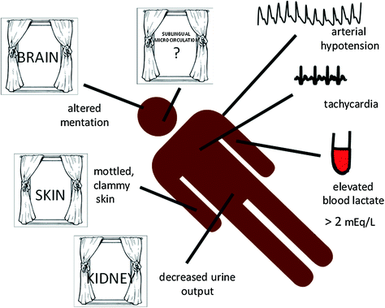
Pokok Materi SISTEM MUSKULOSKELETAL
Syok hipovolemik
Gangguan Neurovascular
Fraktur tertutup dan terbuka

Slide 3
SISTEM MUSKULOSKELETAL
Fraktur tertutup dan terbuka terutama pada tulang-tulang panjang, perdarahan (luka tusuk/trauma tajam)
Tanda-tanda syok hipovolemik karena perdarahan (pucat, lemas, diaphoresis, nadi lemah, takikardi dan volume darah berkurang min 15 %)
Tanda-tanda gangguan neurovascular (CRT > 2 detik, akral dingin, perabaan pulse pada distal, neurosensori dan pergerakan).

Slide 4
Fokus | Sistem MUSKULOSKELETAL
Pengkajian | Tanda-tanda fraktur, deformitas, nyeri Status neurovascular Syndroma kompartemen, Tanda-tanda syok, capillary refill time (CRT), penurunan kesadaran, gangguan hemodinamik, Nilai GCS dan vital sign
Diagnosa | Defisit volume cairan syok, Gangguan perfusi jaringan, Gangguan mobilitas fisik, Risiko disfungsi neurovascular
Intervensi | Pemasangan IV-line, Pelvic wrapping, Pemasangan bidai, Balut tekan dan posisi, Teknik mengurangi nyeri.
Evaluasi | Tanda-tanda kompartemen sindrom (5 P), tanda-tanda nyeri, tanda-tanda syok dan neurovaskuler.

Slide 5
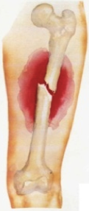
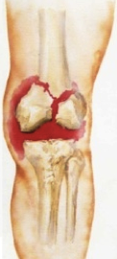
Definisi Fraktur Tulang
Terjadinya diskontinuitas (Ketidak Sinambungan) jaringan tulang / tulang rawan.
    Penyebab: Trauma
    Berat
    Ringan

Slide 6
Nursing Assessment
Neurovascular assessment
  warna and temperature
    cyanotic and cool/cold: arterial insufficiency
    Biru dan hangat: venous insufficiency
  Capillary refill (want < 3 sec)
  Peripheral pulses (↓ indicates vascular insufficiency)

Slide 7
Nursing Assessment
Neurovascular assessment
  Edema
  Sensation (sensorik)
  Motor function (motrik)
  Pain

Slide 8
Complications of Fractures
Infection
Open fractures and soft tissue injuries have ↑ incidence
Osteomyelitis can become chronic

Slide 9
Complications of Fractures
Infection
Collaborative Care
  Open fractures require aggressive surgical debridement
  Post-op IV antibiotics for 3 to 7 days (prophylactic)

Slide 10
Complications of Fractures
Compartment Syndrome
Kondisi di mana peningkatan tekanan intrakomparmental dalam kompartemen myofascial yang terbatas membahayakan fungsi neurovaskular jaringan di dalam ruang tersebut.
Penurunan perfusi

Slide 11
Complications of Fractures
Compartment Syndrome
Two basic etiologies create compartment syndrome:
  Penurunan ukuran compartment (dressings, splints, casts)
  Peningkatan isi compartment (bleeding, edema)

Slide 12
Complications of Fractures
Compartment Syndrome
Clinical Manifestations
  Six Ps
    Paresthesia (sensasi seperti tertusuk jarum atau mati rasa pada bagian tubuh tertentu)
    Pain
    Pressure
    Pallor (loss of normal color, coolness)
    Paralysis (lumpuh karena gangguan pada saraf yang berperan dalam mengatur gerakan otot tubuh)
    Pulselessness (decreased/absent pulses)
    Patient may present with one or all of the six Ps and Compare extemities

Slide 13
Hypovolemic Shock
Paling sering disebabkan oleh perdarahan
Penurunan volume cairan
Tidak dapat mempertahankan sirkulasi secara adekuat.
Disebabkan oleh:
  Muntah, diare
  perdarahan

Slide 14
Tanda akut Hypovolemic syok
Penurunan secara progresif TD diastolik dan sistolik.
Dingin, pucat, dan, berkeringat
Cyanosis
Nadi cepat, lemah, thready (bergetar)
Nafas cepat, dangkal
Oliguria
Hilang kesadaran, koma, gelisah jika kondisi menjadi lebih buruk.

Slide 15
Treatment for Hypovolemic Shock
Goals - Increase tissue perfusion and oxygenation status
Maintain airway dan memberikan bantuan oksigen
Control bleeding dan Resusitasi cairan
Baseline vital signs
Level of consciousness

Slide 16
Seorang laki-laki, 34 tahun, diantar ke uGD karena kecelakaan. Hasil pengkajian: didapatkan jejas di antara dada dan abdomen di ICS 4-5, pasien meringis kesakitan, CRT 4 detik, pucat, akral dingin, TD 80/60 mmHg, frekuensi nadi 125 x/menit dan teraba lemah, frekuensi napas 24 x/menit dan suhu 37 ⁰C.
Apakah masalah keperawatan yang tepat pada kasus tersebut?
Nyeri akut
Hipovolemia
Risiko infeksi
Pola napas tidak efektif
Perfusi Perifer tidak efektif
√
Mayor Hipovolemia :
Nadi Meningkat
Nadi terba lemah
TD menurun
Minor :
Pengisian vena menurun
Notes:
c

Slide 17
SOAL Evaluasi
Seorang laki-laki, 29 tahun, dirawat di UGD dengan diagnosa fraktur radius ulna 1/3 distal dextra. Hasi pengkajian: kesadaran compos metis, terlihat lemah, dan ada jejas di area antebrachii dextra, TD 110/80 mmHg, frekuensi nadi 100 x/menit, dan frekuensi napas 24 x/menit, telah dilakukan pemasangan bebat bidai
Apakah tindakan yang harus dilakukan pada kasus tersebut?
Mengevaluasi warna kulit
Mengevaluasi posisi bidai
Mengevaluasi tingkat nyeri
Mengevaluasi pulsasi distal
Mengevaluasi kesimestrisan lengan
Evaluasi tindakan pemasangan bidai :
Neurovaskuler :
P M S
P : Pulse
M : Motorik
S : Sensorik
√
Evaluasi --- mengenali aspek apa yang harus dinilai setelah melakukan sekelompok atau satu tindakan dan nilai buku mutu fisiologis tubuh

Slide 18
Semoga bermanfaat dan lulus ukni

